Slide 1
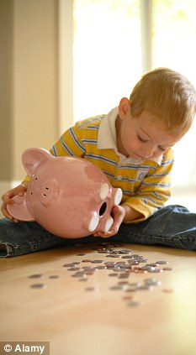
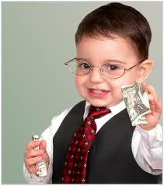


Mārketings
Netiešās reklāmas un tiešais mārketings

Slide 2


Mārketings
Aktivitāšu kopums, lai virzītu produktu tirgū un palielinātu peļņu.
Mērķis: pelnīt
Uzdevums: pārliecināt klientus iegādāties konkrēto produktu/pakalpojumu

Slide 3

Mārketinga būtība
Klientu apmierināšana + Peļņa = MĀRKETINGS
Klientu apmierinātība ir pats galvenais!

Slide 4


Mārketinga galvenās funkcijas :
Apkārtējās vides analīze
Tirgus izpēte
Patērētāju analīze
Produkta vai pakalpojuma plānošana
Cenas plānošana un noteikšana precēm
Sadales kanālu veida un daudzuma noteikšana
Virzīšana tirgū
Kunkurences analīze

Slide 5


Mārketinga darbība skar šādas interešu grupas:
• pārdevēji (biznesa organizācijas, privātpersonas);
• pircēji (privātpersonas, biznesa organizācijas, valsts institūcijas);
• sabiedrība (sabiedriskās institūcijas, apkārtējā vide, valdība).

Slide 6
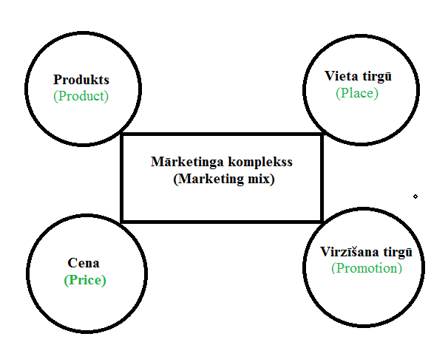
Mārketinga kompleksie elementi

Slide 7


Netiešās reklāmas
3.galvenie mērķi :
Iekarot popularitāti tirgū
Izveidot uzņēmuma reputāciju
Saglabāt reputāciju krīzes apstākļos

Slide 8
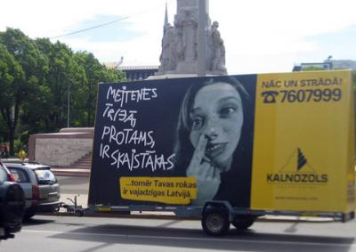
Netiešās reklāmas metodes :
Paziņojumi un info paketes presei
Raksti nozaru vai patērētāju žurnālos
Uzstāšanās radio vai TV
Uzstāšanās dažādās sanāksmēs skolās u.c.
Piedalīšanās sabiedriskajā dzīvē
Kursu,semināru organizēšana
Reklāmas suvenīri (dāvana)
Vides reklāmas

Slide 9
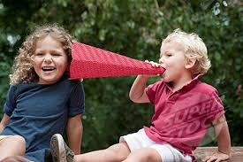
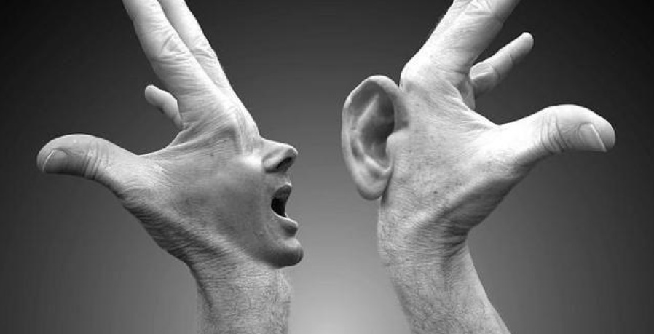
Tiešais mārketings
Klients tiek uzrunāts individuāli
Tiek meklēts dialogs un saņemts infoatpakaļ
Īpašas vēstules tikai Jums
Atlaižu kuponi
Reklāmas pa telefonu
Reklāmas vēstules
Pasta sūtījumi (bukleti,loterijas,katalogi)
Telemārketingu izsšķir – aktīvais , pasīvais

Slide 10

Atbildes sludinājuma koncepcija :
Pamatformula:
A – attention
I – interest
D – desire
A – action
Zināt kā 2x2 ! Būs kvalifikācijas eksāmenā !

Slide 11


Paldies par uzmanību! ☺

